Slide 1
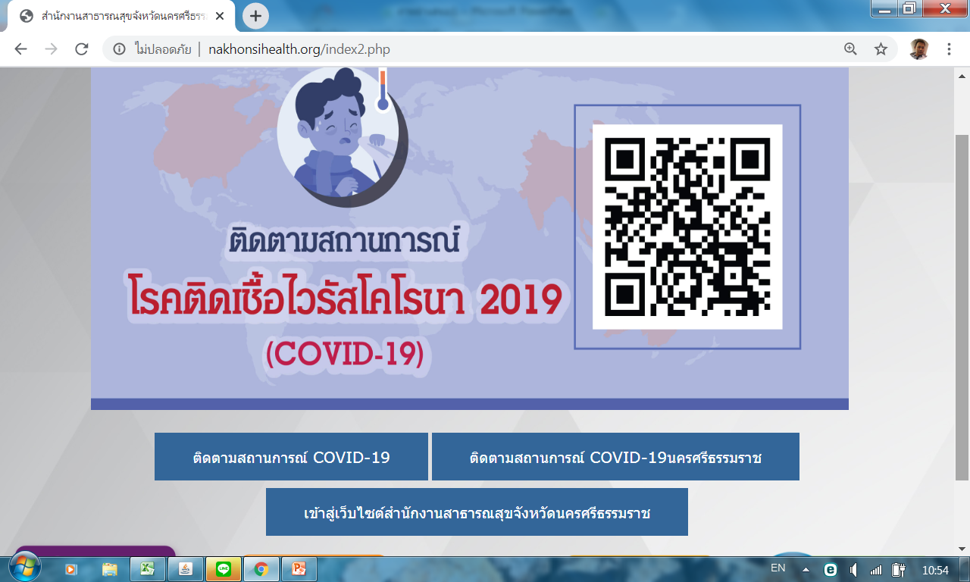

Slide 2
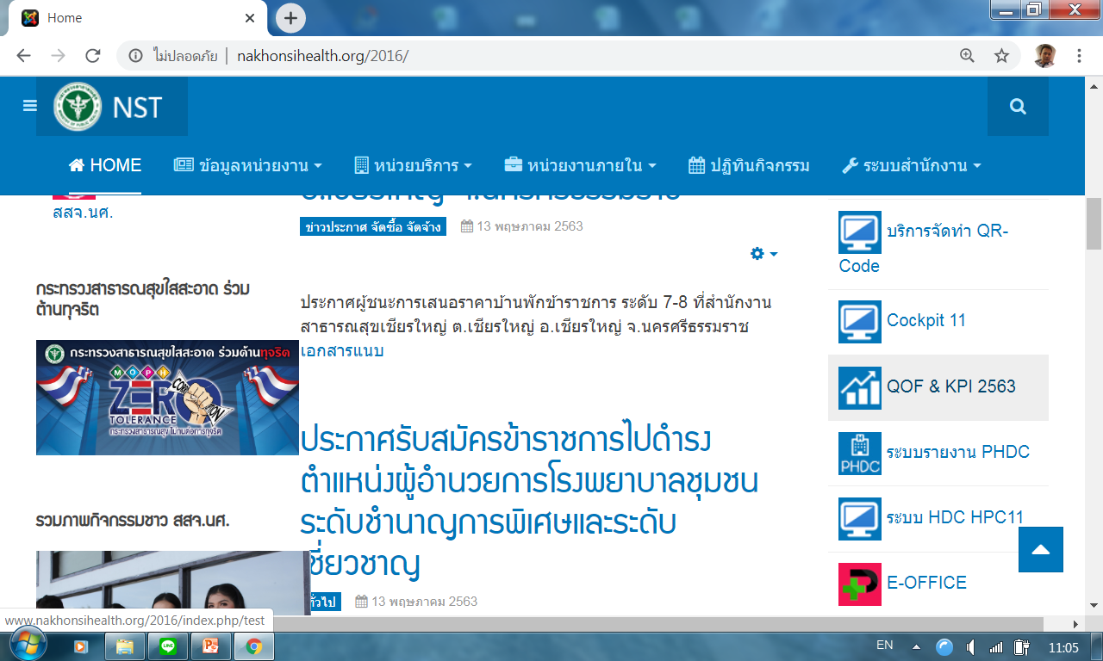

Slide 3
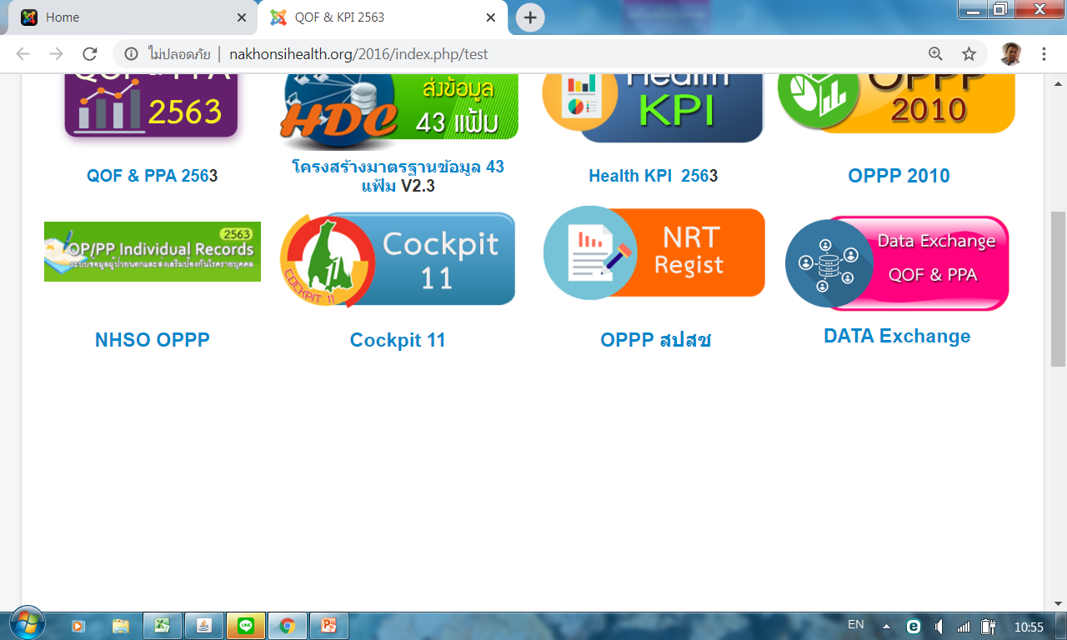

Slide 4
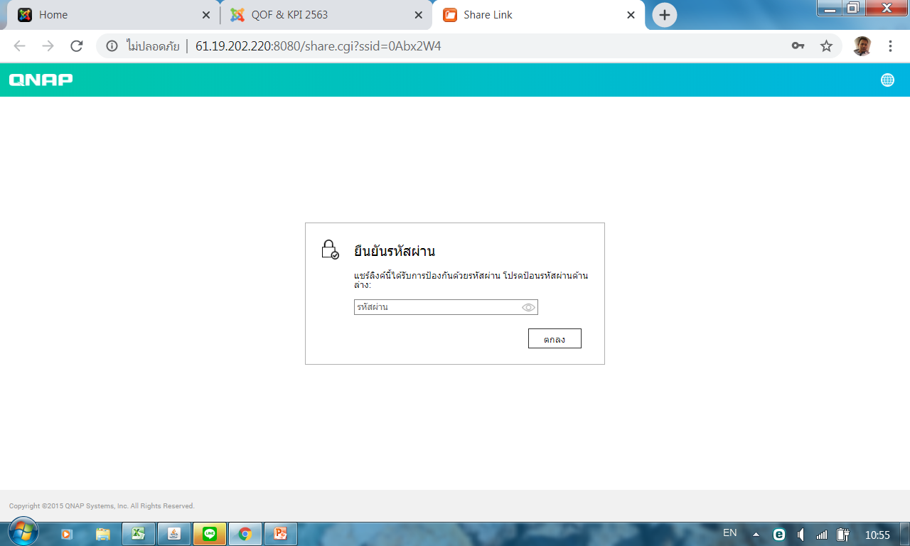
qofppa63

Slide 5
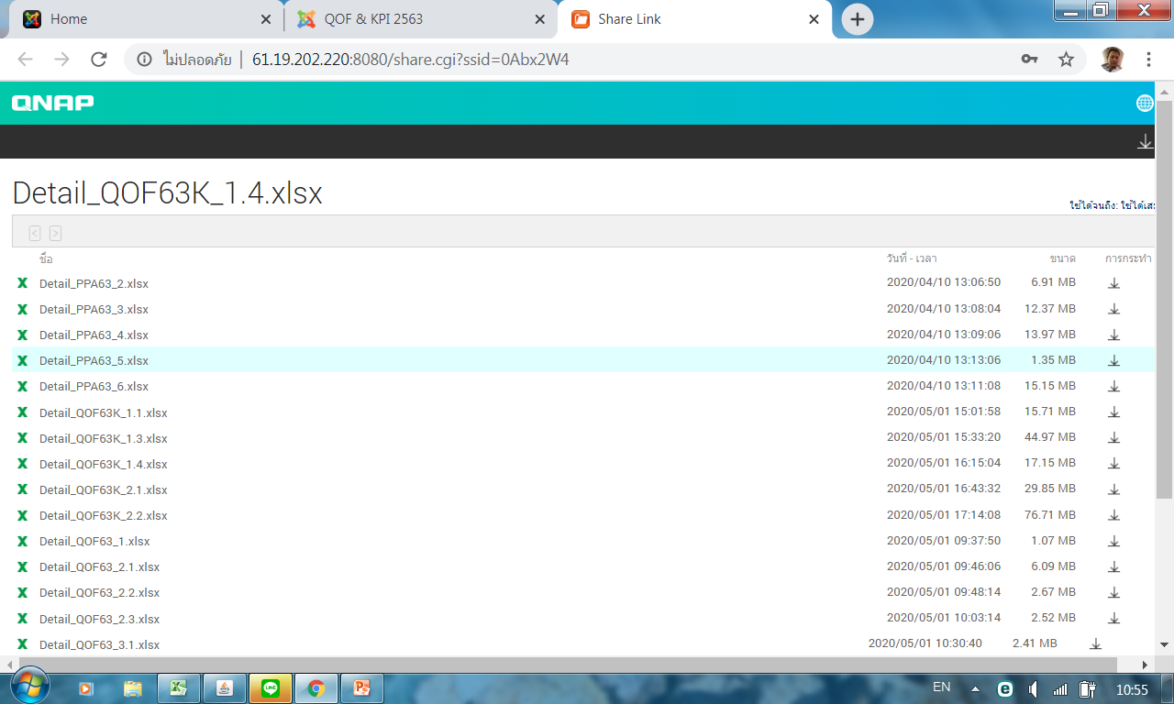
ดับเบิ้ลคลิกที่ File

Slide 6
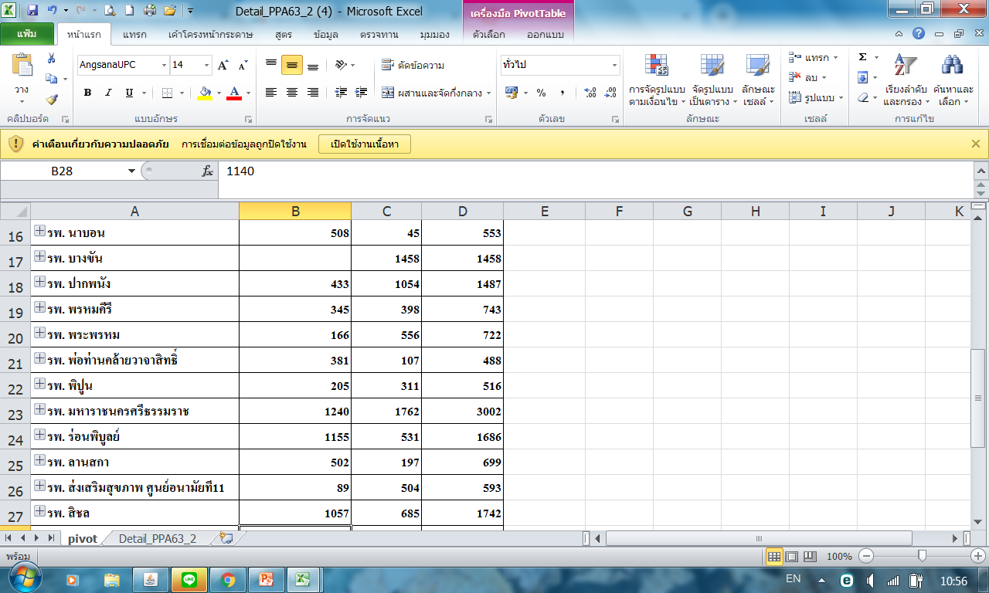
คลิกที่เครื่องหมาย+ เพื่อดู ราย รพ.สต.

Slide 7
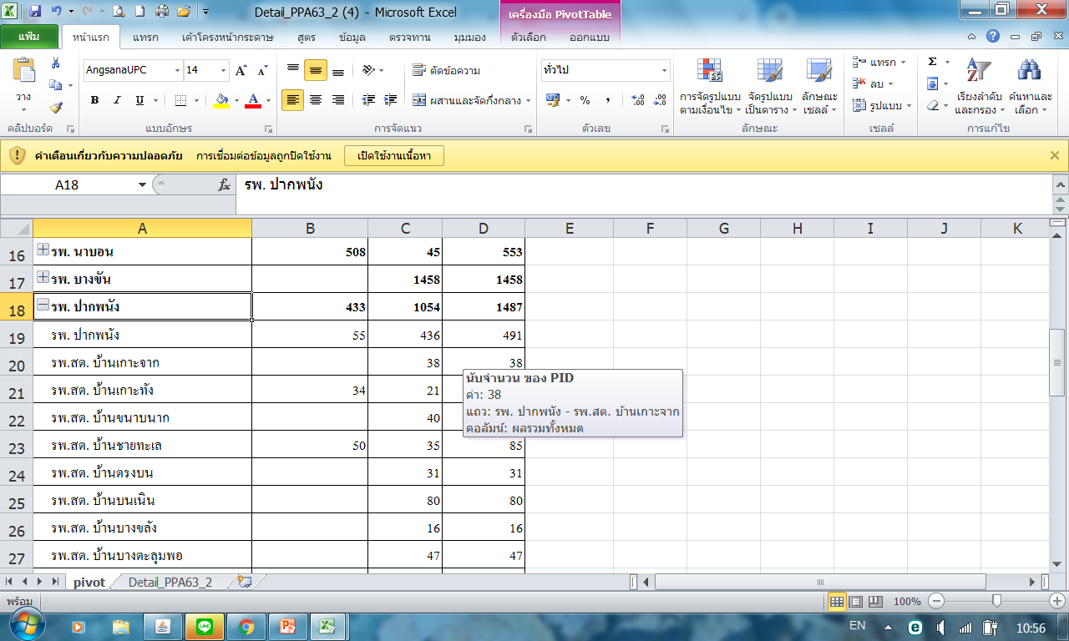
คลิกที่ตัวเลข

Slide 8
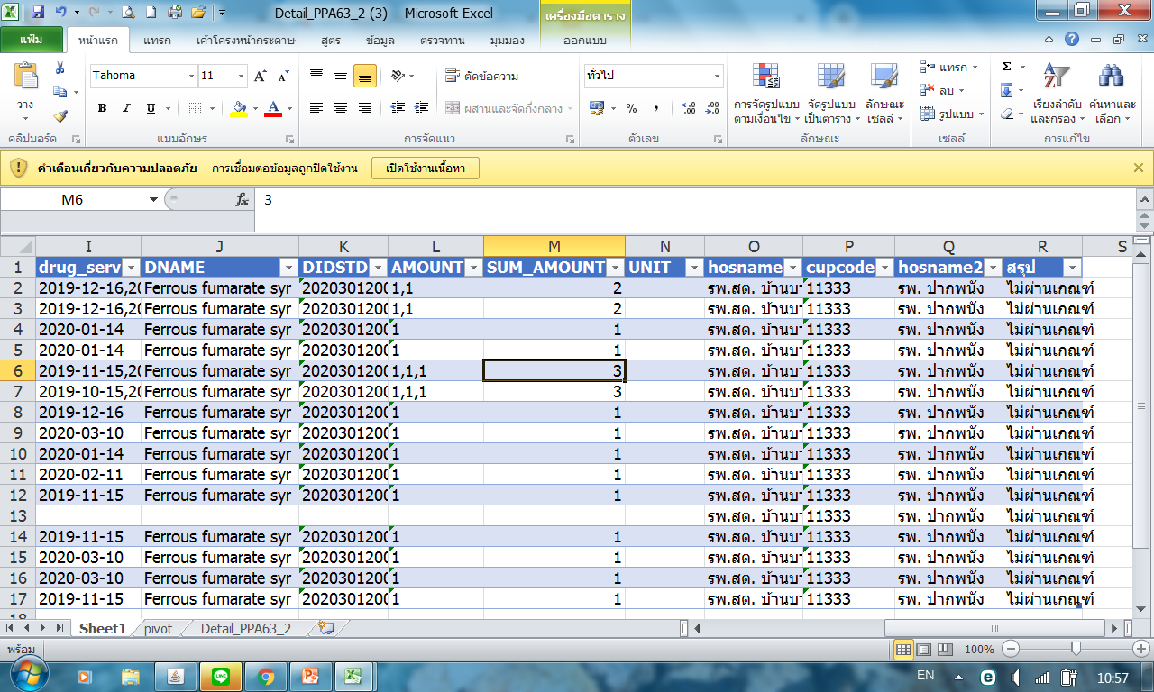
ได้รายชื่อ ที่ไม่ผ่าน
จำนวนไม่ครบ 2
ไม่มีหน่วย(ขวดหรือเม็ด)

Slide 10
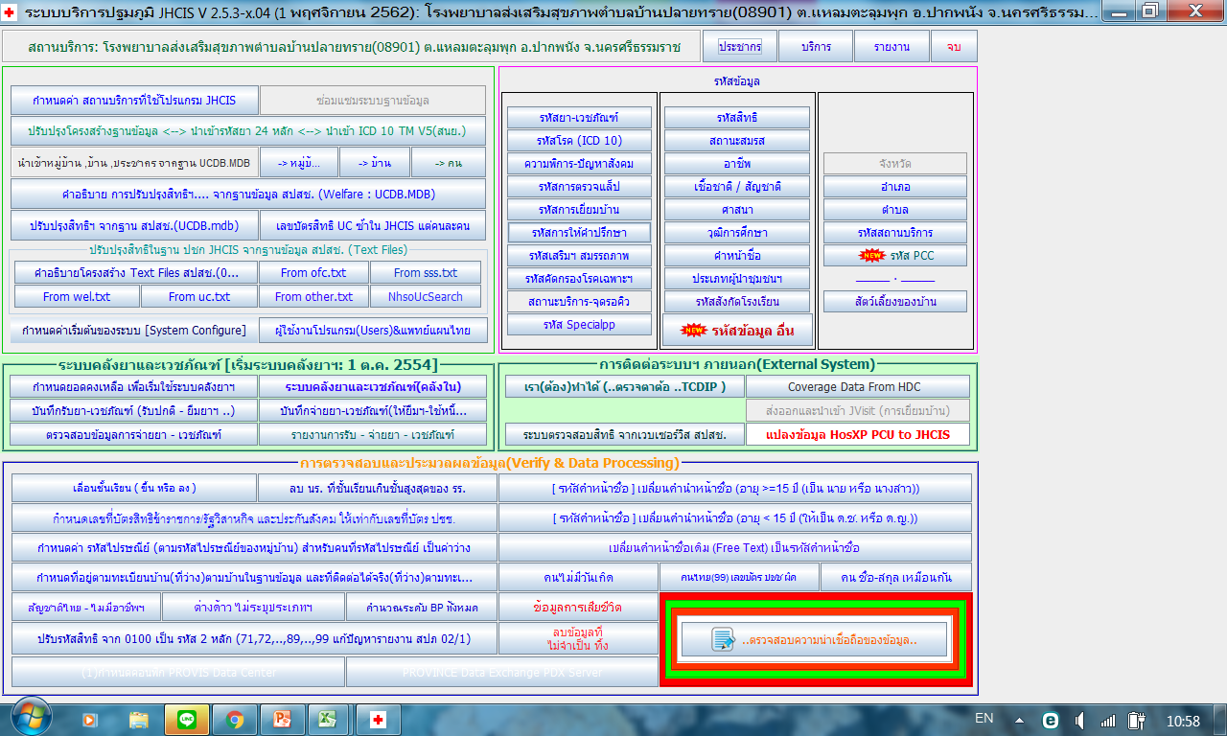

Slide 11
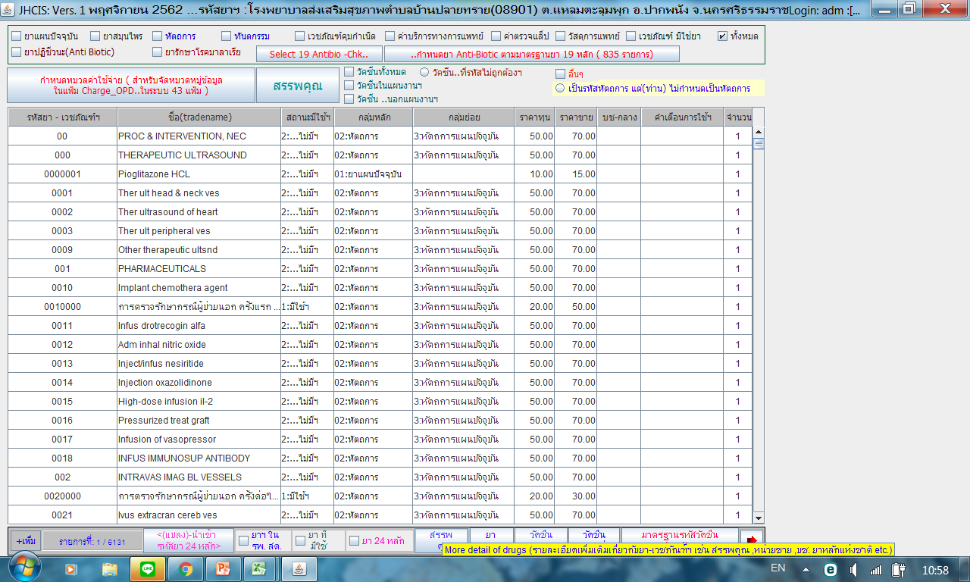

Slide 12
